Slide 1


LÓGICA DE PROGRAMAÇÃO
PIBIC-EM 2019
Alan Tavares – alan@fem.unicamp.br

Slide 2
Ementa Lógica de Programação
Conceito Iniciais
Algoritmo / Definição de Problema / Análise Solução;
Estruturação de Dados
Conceito de Constantes / Variáveis / Operadores;

Slide 3

Lógica de Programação
Introdução – O que é programação?
Definição de Problema
Análise Solução

Slide 4
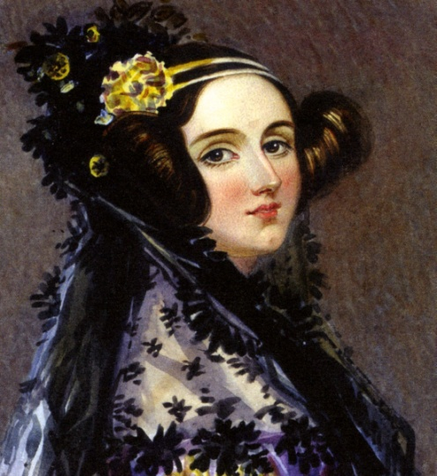
Lógica de Programação
Condessa Ada Lovelace: Criou o primeiro algoritmo para ser processado por uma máquina(calculadora), sendo ela a primeira programadora da história - século XIX.

Slide 5
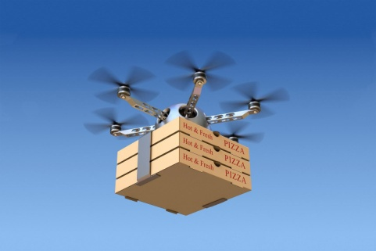

O que é programação?
Problema
Programa
Solução

Slide 6

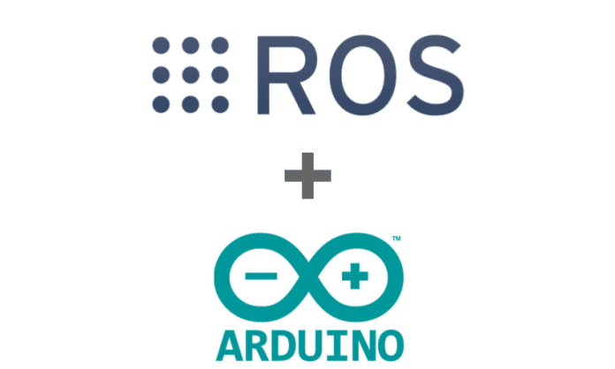

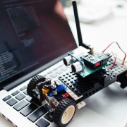
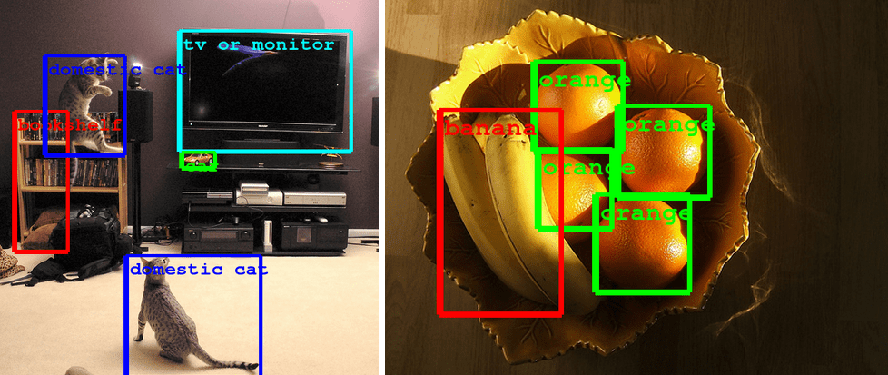
Aplicações
Mercado Amplo
IDEs, Microcontroladores, ROS + Arduino

Slide 7
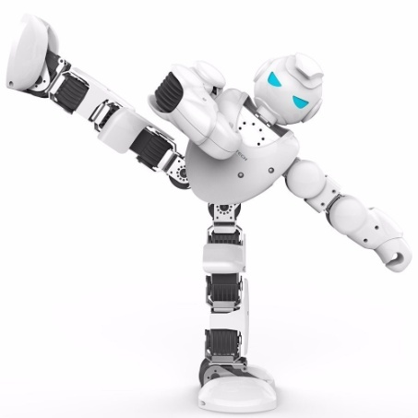
Lógica de Programação
Análise
Algoritmo
Problema
Programa
Solução

Slide 8
Lógica de Programação
Definição de Problema
Análise
Algoritmo
Receita Algoritmo
Ingredientes
Modo de preparo
Entradas
Instruções

Slide 9
Variáveis
Definição Variável
Espaço de memória que armazena dados
Os dados variam, por isso o nome variável
Definição Constante
Valores em memória que não poderão ser alteradas durante a execução do programa.
Exemplo
Declarando variável:
Humor ← “feliz” Humor ← “triste”
Declaração de constante:
#define PI 3.1415

Slide 10
Comentários
’’’ comentários gerais sobre o programa
Objetivo: ...
Entrada: ...
Saída: ...
’’’
# comentários específicos

Slide 11
Lógica de Programação
#algoritmo : Sequência de instruções (ou passos) para resolver um determinado problema;
Definição do Problema
Programa que some 2 valores.
Análise (como fazer?)
Objetivo: Retornar a Soma de 2 (dois) valores;
Entrada: Valor 1; Valor 2;
Saída: 1 variável para receber o resultado soma;
Algoritmo

Slide 12
Normas (convenções)
2. Análise (como fazer?)
Objetivo: Retornar a Soma de 2 (dois) valores;
Entrada: Valor 1; Valor 2;
Saída: 1 variável para receber o resultado soma;
3. Algoritmo
Início
Ler : valor 1 = a
Ler : valor 2 = b
Efetuar Resultado: soma = a + b
Escrever Resultado: (“Resultado: ”+ soma)
Fim

Slide 13
Lógica de Programação
Tipos de Algoritmo
1) Sequencial
- Condicional
- Interação (laço de repetição)
2) Paralelo (não será abordado)
- Condicional
- Interação (laço de repetição)
Observação: um bom algoritmo pode ser implementado em qualquer linguagem de programação!

Slide 14
Linguagem de Programação
Código
Sintaxe
Semântica
Ex: () ; == &&
Linguagem / Gramatica
Lógica de Funcionamento

Slide 15
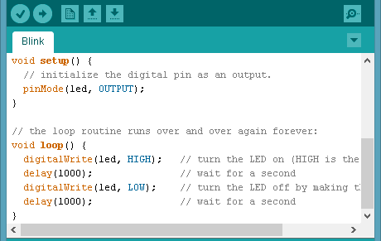
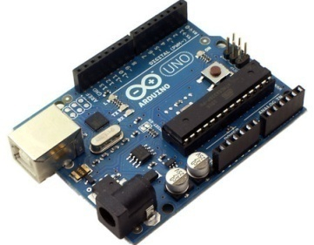
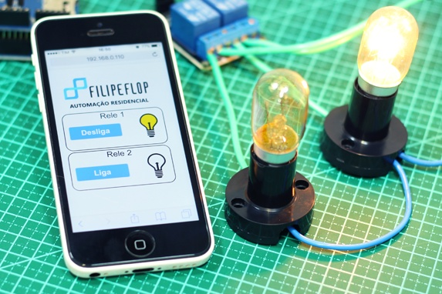
Ambiente de Programação
Programa Fonte
Compilador
Programa Objeto
Sintaxe
Máquina
Semântica
Resultado da Execução
Fim
OK

Slide 16
Variável Booleano
Proposições
Sentenças declarativas – Variável : Grávida
Valor Verdade – V ou F
Exemplo
Marcos se casou a dois anos com Joaquina.
Logo Status Casado = V
Marcos acaba de se separar de Joaquina.
Logo Status Casado = F

Slide 17
Tipos de Dados
Tipo | Valores Válidos (Ex.)
char | ‘a’ / ‘+’ / ‘-’ / ‘3’
int | 1, 2, 3, -1 ...
float | 1,5 0,2 -0,5 - ± 3,4x10^38
double | ± 1,7x10^308
Sintaxe: TipoDado nomeVariavel;
Exemplo: int notaAluno;

Slide 18
Operadores Aritméticos
Exemplo1: r = 350%100; r = 50 (Resto)
Exemplo2: r = 350/100; r = 3,5 = 3 (Divisão)
Retorna um número inteiro, o resto da divisão.
+ | soma
- | Subtração
* | multiplicação
/ | divisão
% | resto

Slide 19
Operadores Lógicos
Exemplo1: (ps4 and controle) – Verdadeiro somente se os dois operadores forem verdadeiros
Exemplo2: (fanta laranja or grapete laranja) – Verdadeiro se pelo menos um dos dois operadores forem verdadeiros.
Exemplo3: not(ladrão) – Verdadeiro se variável “ladrão” for falso e falso se variável “ladrão” for verdadeiro.
Booleanos = V e F
S e N
1 e 0
And | “E”
Or | “Ou”
Not | “Não”

Slide 20
Operadores Relacionais
Exemplo1: (x==y) – operação falsa
Exemplo2: (x!=y) – operação verdadeira
Comparar uma variável com o outra, sendo x=1 e y=2.
== | igual
!= | diferente
<= | menor ou igual
>= | maior ou igual
< | menor
> | maior

Slide 21
Lógica de Programação - Exercícios
Ler quatro valores inteiros, em seguida, efetue a média e mostre o resultado final.
Ler um preço de um produto em reais, e a taxa de conversão em dólar e informar o preço do produto convertido para dólar.

Slide 22
Resultado
Algoritmo: Efetua Média
Objetivo: Retorna a média de 4 valores
Entrada: 4 valores inteiros
Saída: Média dos 4 valores inteiros
Início
Ler : val1, val2, val3, val4
Efetuar média: media = (val1 + val2 + val3 + val4) / 4
Escrever Resultado: (“Média: ” + media)
Fim

Slide 23
Resultado
Algoritmo: Converter para Dólar
Objetivo: Informar a conversão de um valor de Real para Dólar
Entrada: Preço em Real, Taxa de Conversão
Saída: Preço em Dólar
Início
Ler : valor em real - valreal
Ler : taxa de conversão - taxa
Efetuar Conversão: preço de dólar - pdolar = valreal *taxa
Escrever Resultado: (“Preço em Dólar: ” + pdolar)
Fim

Slide 24
Resumo
Conceituar Lógica de Programação
Definir Problema
Analisar
Criar Algoritmo
Implementar na Linguagem

